Slide 1

НЕКТАРУМ
Задача №10 Сканер российских вин с описанием на платформе Свое Вино

Slide 2

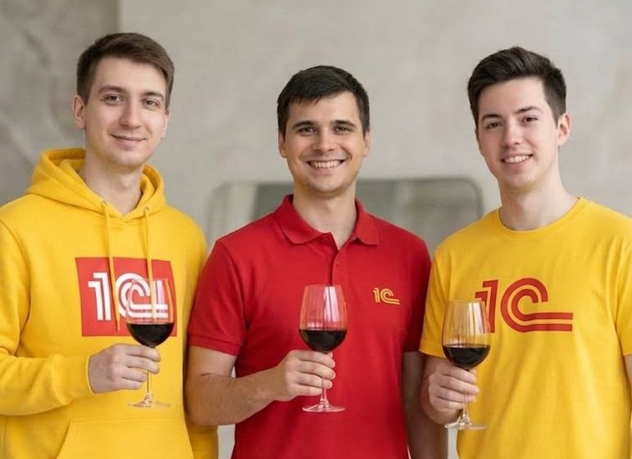
НЕКТАРУМ
Краткое описание решения:
Снимаешь бутылку и через полсекунды видишь карточку вина из каталога «Своё Вино». На фото с магазинных полок нужное вино стоит первым в 87 % случаев.
О команде
Капитан: Отченашенко Александр Иванович
Кол-во участников: 3 человека
Краткое описание: познакомились в Самаре на форуме Я-Профессионал
Город и регион: Москва
Уникальность решения:
Дообученная (LoRA) SigLIP 2 + геометрическая проверка LightGlue. На реальных фото с полок top-1 87 %, top-5 97 %.
2

Slide 3

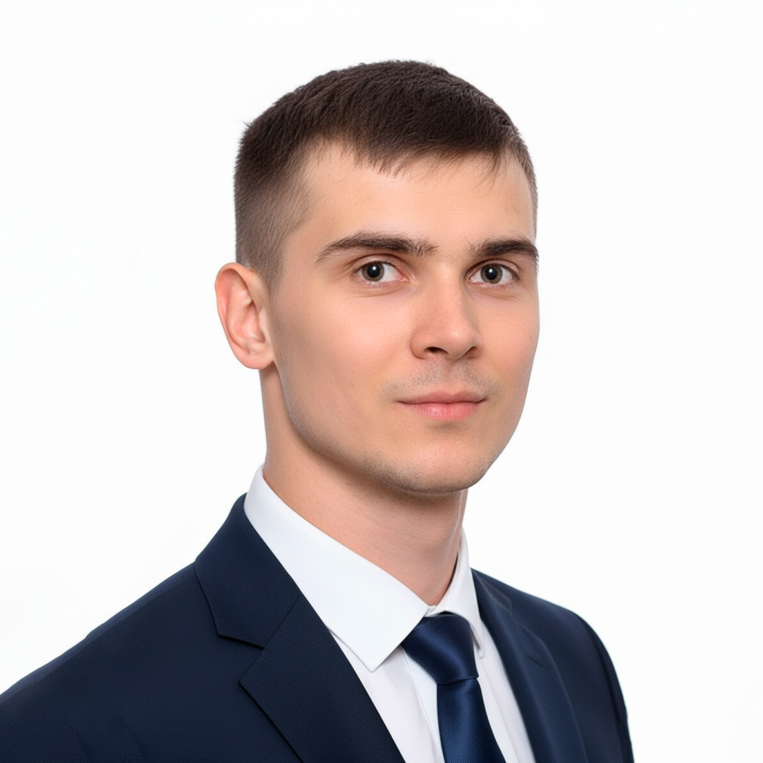
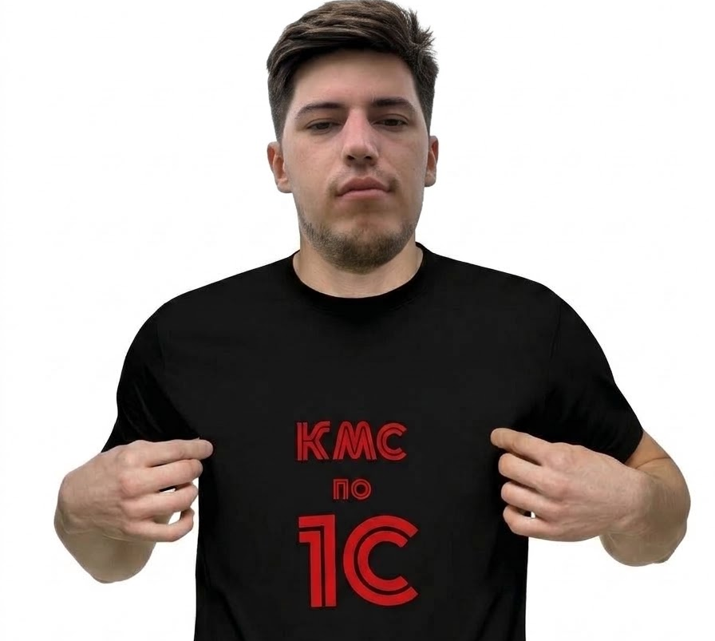

НЕКТАРУМ
Александр Отченашенко
Илья Афоничев
Константин Мартынов
Капитан
@by_alot
+7 950 753-80-02
НИЯУ МИФИ
Фулстек-разработка
@cyb3rhack3r
ML-инженер
@prvchdl

Slide 4

О КОМАНДЕ
Краткая история команды:
01
Участвуем в хакатонах ЛЦТ с 2023 года. Делали детектор вооруженных людей, детектор БПЛА, распознавание заболеваний по КТ. Параллельно развиваем свой стартап, умный дерматоскоп с искусственным интеллектом
Почему вы выбрали именно эту задачу
из предложенных на хакатоне?
02
Точность измеряет скрипт на закрытых фото, результат виден в цифрах. Плюс есть реальный продукт, куда можно выйти пилотом: «Своё Вино»
С какими основными сложностями или вызовами
вы столкнулись и как их преодолели?
03
Синтетика обманывала: приросты и пороги, подобранные на синтетических наборах, на живых фото не повторялись. Сняли 267 фото на полках магазина, 240 разметили руками.
Порог «не найдено» резал top-1 вдвое (0.765 → 0.353). Поэтому в приёмке всегда отдаём лучшего кандидата, а отказ показываем только в интерфейсе.

Slide 5
КОРОТКО О РЕШЕНИИ
Техническая суть решения
Продуктовая суть решения
Каскад: кроп бутылки YOLO → эмбеддинг дообученной SigLIP 2 → поиск по эталонам → переранжирование геометрией LightGlue
top-1 0.874, top-5 0.969 на реальных фото с полок, ответ ~0.5 с
Распознавание вынесено в отдельный GPU-сервис. Если он упадёт, API ответит заглушкой и интерфейс продолжит работать
Под нагрузку ставим копии GPU-сервиса за балансировщиком; API, интерфейс и каталог не меняются
Навёл камеру на бутылку в магазине и сразу получил одну карточку вина вместо экрана с 10 вариантами
Цифровой сомелье: уточняет повод и подбирает аналоги других российских виноделен
Удерживаем знаниями в рамках 171-ФЗ: уроки, тест дня, карта виноделен, достижения за открытия
Один бандл на браузер и мини-приложение в MAX

Slide 6

ИСХОДНЫЕ ДАННЫЕ
Каталог «Своё Вино»: по одному эталонному фото на вино, из них собран индекс поиска
Выгрузка Strapi: 2103 slug, 15 803 медиафайла. Имена файлов не совпали с CSV ни разу из 2090, транслитерацией связали ~94 %
Приёмка: официальный скрипт организаторов и 3 контрольных фото
Синтетика synth-400 / synth-hard: на ней быстро перебирали модели и пороги
Полевой набор real-shelf: 267 снимков с полок магазина, 240 размечены вручную; из каталога только 127 вин (103 уникальных)
Железо: NVIDIA RTX A6000 48 ГБ, на ней и обучали, и крутим прод; каскад занимает 1.8 ГБ VRAM

Slide 7
ЭКСПЕРИМЕНТЫ
Гипотеза | Что показал замер | Решение
SigLIP 2, поиск по косинусу | база: top-1 0.748 на полке | основа каскада
+ DINOv3-L в ансамбль | +0.6 п.п. ценой 1.1 ГБ и 25 мс | убрали
DISK + LightGlue по top-20 | +0.8 п.п., различает похожие этикетки | оставили
OCR PP-OCRv5 по тексту | +0.8 п.п. за 186 мс | убрали
Grounding DINO как запасной кроп | нужен 1 кадру из 267, весит 892 МБ | убрали
Ч/б-гейт | на полке отвергает 9 % кадров | в коде, выкл.
Проба поворотов 90/180/270° | без EXIF 0.27 → 0.58, на полке +0 | в коде, выкл.
LoRA-дообучение SigLIP 2 | полка 0.756 → 0.850, +9 п.п. | главный прирост
Отсев закрытых этикеток | не ловят ни качество кадра, ни OCR | не решено
Всего 23 эксперимента. С поиском по эмбеддингам и геометрией новые вина добавляются без переобучения, классификатор на 2011 классов так не умеет

Slide 8
РЕЗУЛЬТАТ НА ПОЛЕВЫХ ФОТО
top-1 на 127 полевых кадрах с винами из каталога
0.874
top-1 сквозным прогоном официального скрипта (111 из 127)
0.969
top-5: верное вино в пятёрке (123 из 127)
533 мс
p50 ответа, p95 591 мс, максимум 651 мс при лимите 10 с
≈60 % → 87 %
ориентир постановщика: так сейчас работает поиск портала, ≈4 с на ответ (их замер)
Стенд не видел 6 из 127 вин: их эталоны убрали из индекса для синтетики. Сервис находит все 6, но на остальных 121 кадре уступает стенду: 0.868 против 0.893

Slide 9
ИТОГОВЫЙ ПАЙПЛАЙН
01 Декод
EXIF-поворот, прозрачность → белый, HEIC с iPhone
02 Кроп
YOLO11m-seg выбирает бутылку по уверенности, площади и центру кадра
03 Эмбеддинг
SigLIP 2 so400m + LoRA (влита в веса), 1152-d
04 Поиск
косинус по 2009 эталонам на GPU за 0.7 мс, top-20
05 Геометрия
DISK + LightGlue + RANSAC; score = cos + 0.5·inliers/200
06 Ответ
в приёмке всегда top-1, порог «не найдено» есть только в UI
0.874
533 мс
top-1 на полке
p50 ответа
1.8 ГБ
4.3 с
VRAM в проде
холодный старт CV

Slide 10
АРХИТЕКТУРА
Фронтенд
React + TypeScript + Vite, Leaflet. Mobile-first, гейт 18+; тот же бандл работает мини-приложением в MAX
API
FastAPI: /api/scan с контрактом приёмки, каталог, профиль без логина, сомелье, ачивки. Отдельный лёгкий образ ~220 МБ
CV-сервис
PyTorch в своём GPU-контейнере (8.3 ГБ): YOLO → LoRA-SigLIP 2 → LightGlue. Если он упал, API переходит на заглушку
Данные
Две независимые БД: каталог read-only и изменяемый профиль. Переход на PostgreSQL + pgvector затронет один модуль
Запуск
Одна команда docker compose up, api ждёт готовности CV. Сид RANSAC зафиксирован, два прогона совпали 267/267

Slide 11
ФУНКЦИЯ ПОСЛЕ ПОИСКА
Подобрать
Цифровой сомелье: вопросы о поводе → совет
Аналоги той же категории от других виноделен
«Не найдено» → похожие вина из каталога
Узнать
«Минута винной грамотности» со стриком
Тест дня: 5 вопросов по урокам
Вопросы по теме на карточке, карта винодельческих регионов
Вернуться
История сканов и оценки вин
Ачивки за регионы, сорта и винодельни; за объём ачивок нет
Баллы за отзывы и чекины на винодельнях

Slide 12
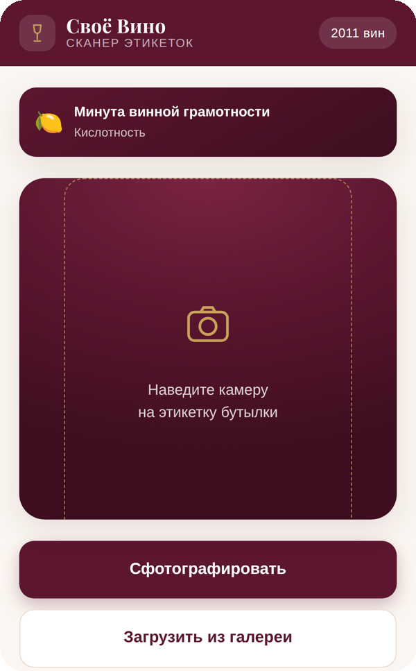
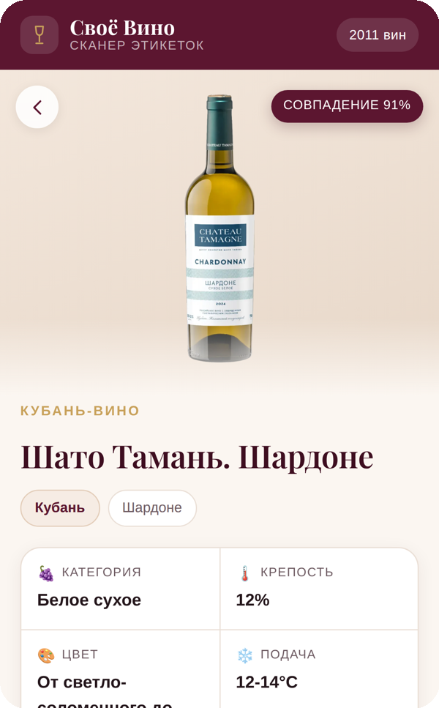
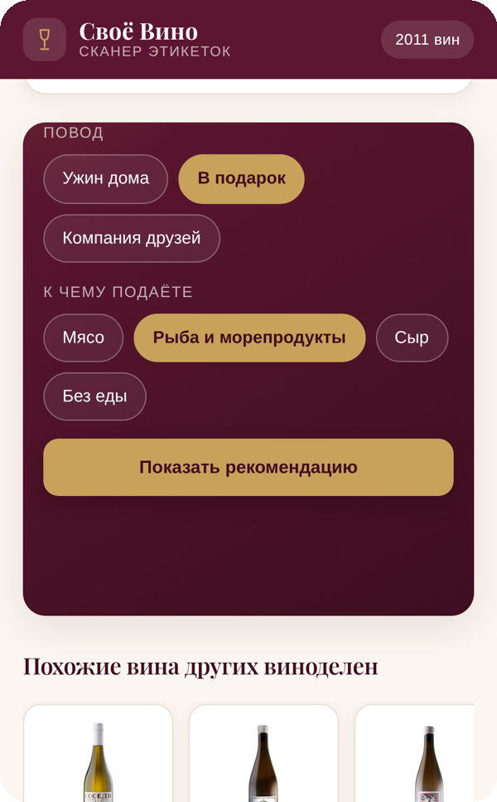
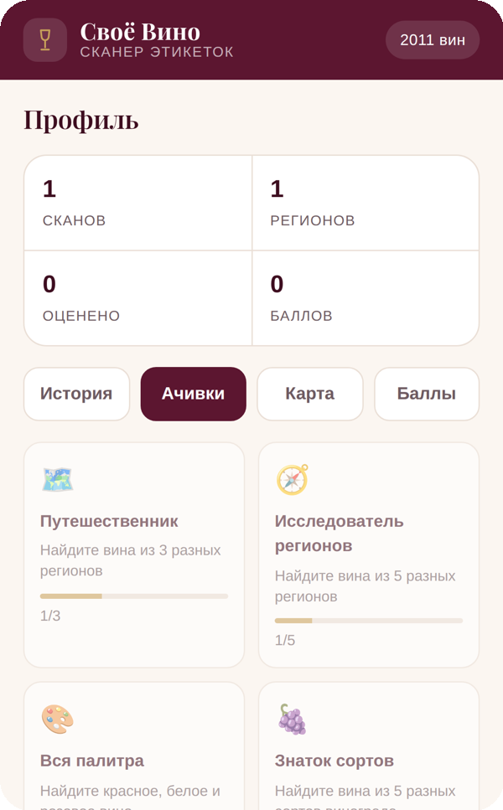
ДЕМОНСТРАЦИЯ
02
Карточка
03
Сомелье
04
Профиль
Камера или галерея → карточка за ~0.5 с
Винодельня, регион, сорта, подача
Повод и еда → совет и аналоги
История, ачивки, урок дня

Slide 13
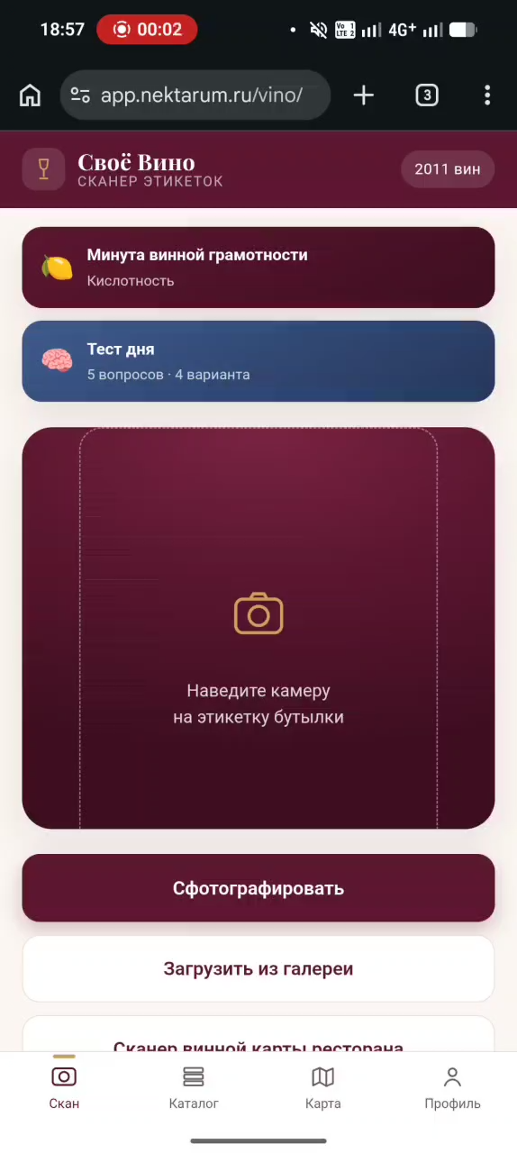
ДЕМОНСТРАЦИЯ

Slide 14
ДАЛЬНЕЙШЕЕ РАЗВИТИЕ
01
02
03
Точность
Продукт
Внедрение
Дообучить на датасете из реальных фото каждого вина, снятых с разных ракурсов
Частично закрытые этикетки: пока единственный нерешённый тип ошибок
Дедупликация серий каталога
LLM-сомелье с карточкой вина в контексте
Иностранная бутылка → российский аналог
Ненайденные сканы превращать в заявки на пополнение каталога
Доработка OCR винной карты ресторана
Встроить в портал «Своё Вино» вместо экрана из 10 карточек
pgvector/FAISS при росте каталога на порядок
MAX-мини-приложение в чат-боте

Slide 15
ВЫВОДЫ
Проверено на реальных полках
01
top-1 87 % и top-5 97 % на 127 размеченных фото с полок против ≈60 % у текущего поиска. Вместо экрана из 10 карточек остаётся одна карточка и запасные варианты
Готово к пилоту на «Своё Вино»
02
Сервис уже работает на app.nektarum.ru и в мини-приложении MAX. Запускается одной командой, отвечает в формате скрипта приёмки, ответы воспроизводимы
Удержание без продажи алкоголя
03
Сомелье, аналоги других российских виноделен, уроки и ачивки за открытия возвращают пользователя в каталог в рамках 171-ФЗ

Slide 16
СПАСИБО!
app.nektarum.ru/vino · github.com/alotzte/vino

